Slide 1
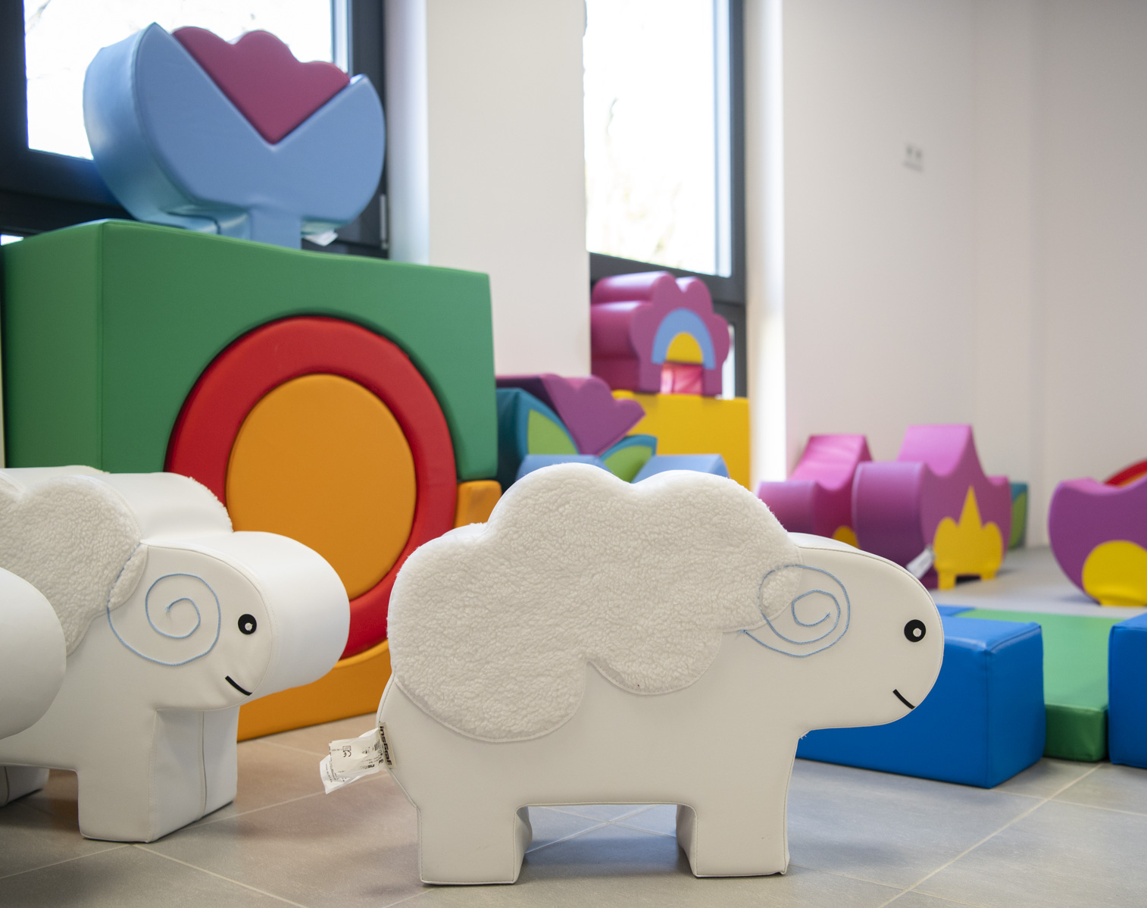

HARMONOGRAM ADAPTACJI
Żłobek nr 9
ul. Sanocka 7
02-110
#WARSZAWADLANAJMŁODSZYCH

Slide 2
Adaptacja z Rodzicami
GRUPY I, II, IV i V (dla dzieci nowoprzyjętych)
we wrześniu organizujemy 2 tury dla dzieci z rodzicami przez 3-4 dni po 2 godziny
(8-10 i 10.15-12.15)
zapisy rodziców na tury na zebraniu organizowanym pod koniec sierpnia przed rozpoczęciem każdego roku żłobkowego
Adaptacja dzieci przyjmowanych podczas trwania roku żłobkowego zgodnie z powyższymi zasadami
- godziny adaptacji dzieci z rodzicami są uzgadniane indywidualnie z kierownikiem i opiekunkami w grupach

Slide 3
2. Stopniowe wydłużanie czasu pobytu dzieci
• Dzieci w zależności od przebiegu adaptacji przebywają w żłobku:
- ok. 2 godziny dziennie przez kolejne 3-4 dni,
- ok. 4 godzin dziennie przez klika kolejnych dni, aż do pobytu całodziennego
• O wydłużeniu czasu pobytu dziecka w żłobku decydują opiekunki w uzgodnieniu z rodzicami w zależności od efektów adaptacji osiąganych przez poszczególne dzieci

